Slide 1




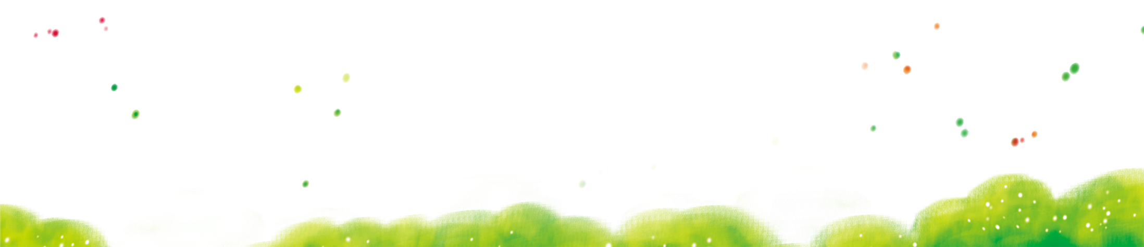



CHÀO MỪNG CÁC CON
ĐẾN VỚI TIẾT TOÁN
LỚP 1

Slide 2

Notes:
Ở tiết học trước, cô trò chúng mình đã làm quen với các số từ 0 đến 5, bài học hôm nay cô sẽ GT cho các con các số 6,7,8,9 và 10 nhé. Chúng ta cùng bắt đầu bài học nào

Slide 3
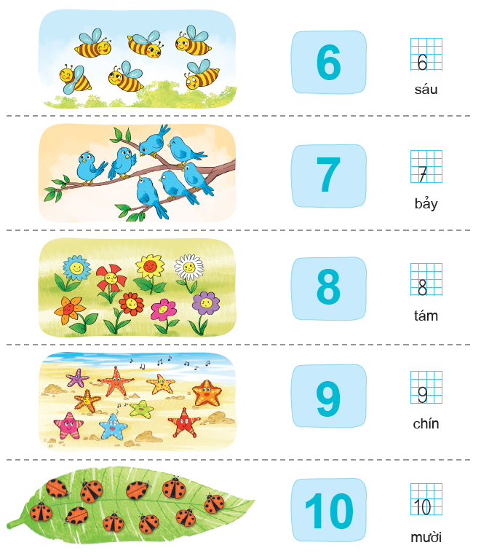
Notes:
Vậy là chúng mình đã biết được các số 6,7,8,9,10 rồi. Giờ mình cùng bước sang phần hoạt động nhé.

Slide 4


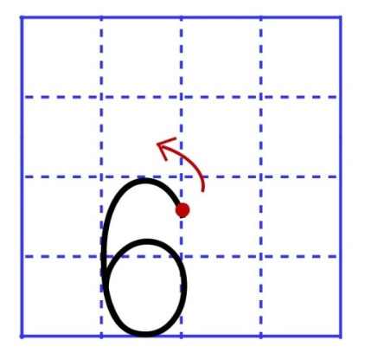
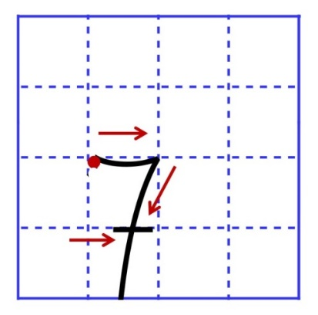
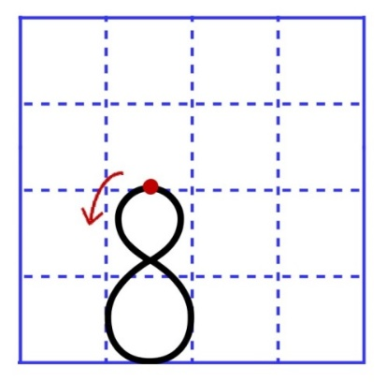
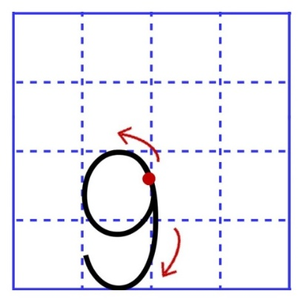
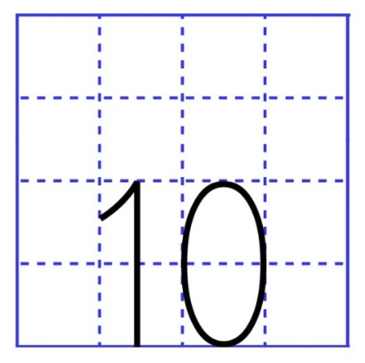
1. Tập viết số
Notes:
Chúng mình cùng bắt đầu với hoạt động đầu tiên: tập viết số nào.

Slide 5
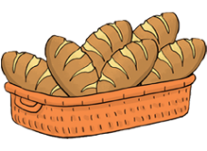
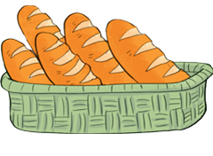
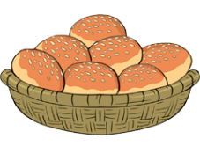
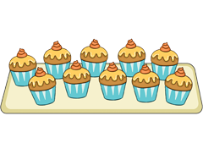
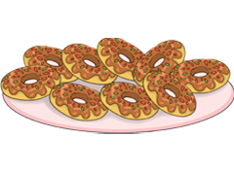
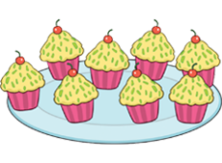
2. Số ?
Notes:
Chúc mừng các con đã hoàn thành hoạt động 1. bg ct cùng đến hđ 2 nhé. Các con hãy cùng quan sát tranh và cho cô biết có bao nhiêu cái bánh nhé.

Slide 6

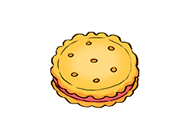
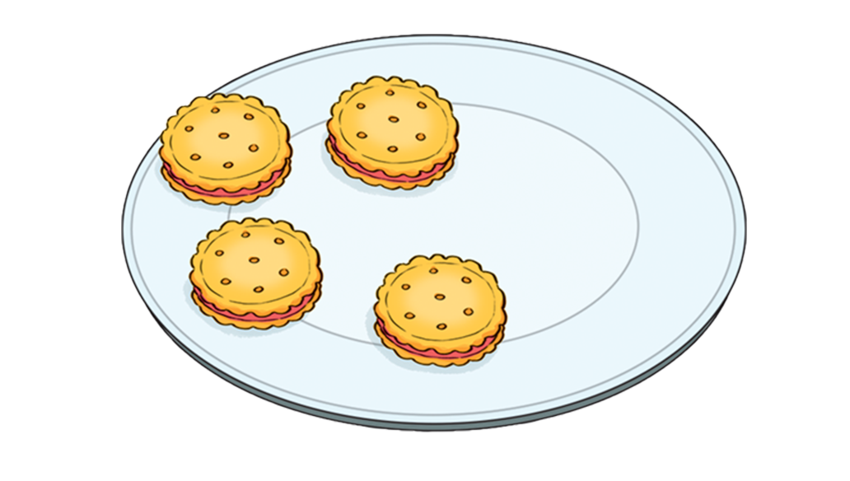
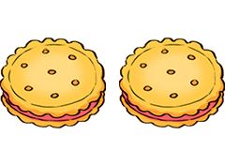
3. Hãy cho thêm bánh lên đĩa để:
a) Trên đĩa có 6 cái bánh
A.
B.
Notes:
Rất nhanh cta đã vượt qua hđ 2 rồi. Ở hđ 3 ct cùng tìm đáp án qua hình thức trắc nghiệm nhé. Cùng bắt đầu nào. Cô có 1 đĩa bánh, trong đĩa banhs đã có 4 chiếc bánh rồi. Vậy thì làm thế nào để trong đĩa bánh có 6 cái bánh. Đáp án A. cô them 1 chiếc bánh; đáp án B, cô them 2 cái bánh. Nếu là con, con chọn đáp án A hay B. Dungs rồi, B là đáp án chính xác, chúng mừng các con đã lựa chọn đáp án B nhé

Slide 7
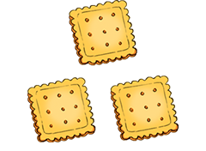
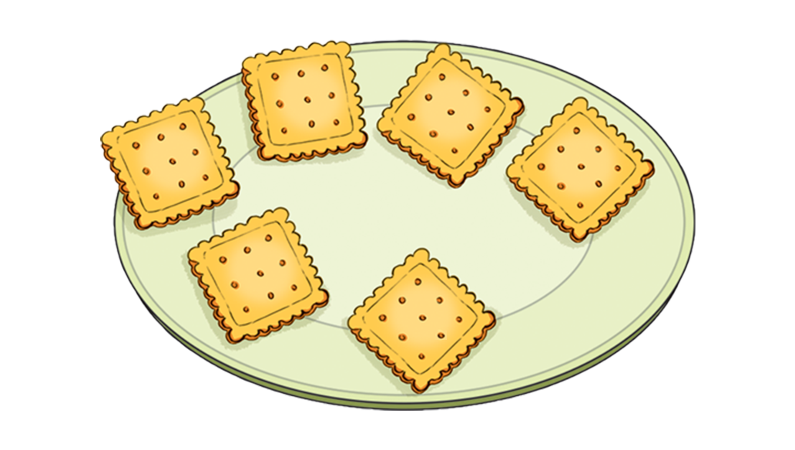
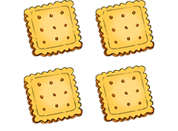
3. Hãy cho thêm bánh lên đĩa để:
b) Trên đĩa có 9 cái bánh
A.
B.
Notes:
Ở câu b, trong đĩa đã có 6 cái bánh. Cô cần them bn bánh để trên đĩa có 9 cái bánh? Đáp án A. 3 cái bánh, đáp án B 4 cái bánh. Đúng rồi, đáp án chính xác là A, them 3 cái bánh vào đĩa

Slide 8

DẶN DÒ - Ôn lại bài học - Xem trước bài sau: Các số 6, 7, 8, 9, 10 (Tiết 2 – trang 16, 17)
Notes:
Chúc mừng các con đã hoàn thành xong tiết học của ngày hôm nay, chúc các con hs chăm ngoan học giỏi

Slide 9
CHÚC CÁC CON HỌC SINH
CHĂM NGOAN, HỌC GIỎI!
Notes:
Chúc mừng các con đã hoàn thành xong tiết học của ngày hôm nay, chúc các con hs chăm ngoan học giỏi

